Slide 2
Исполнение Планов мероприятий по улучшению качества оказания услуг в медицинских организациях Ленинградской области в 2017г.
ГКУЗ ЛО «МИАЦ»

Slide 3
Показатель Ленинградской области в общем рейтинге независимой оценки качества оказания услуг за 2016 год
62 – Место в рейтинге регионов по НОК в 2016 году.
87.07 – Рейтинг Ленинградской области в НОК в 2016 году.

Slide 4
Вклад сводных критериев НОК 2016 года в общий бал Ленинградской области (в % от итогового значения региона)
Рейтинг
Ленинградской
Области
в НОК
2016 году
87.07

Slide 5
Недобор баллов по критериям в общем рейтинге независимой оценки качества оказания услуг за 2016 год (в % от максимального значения показателя)

Slide 6
Критерий – «Открытость и доступность информации об организации»
ГБУЗ ЛО "ГАТЧИНСКАЯ КЛИНИЧЕСКАЯ МЕЖРАЙОННАЯ БОЛЬНИЦА" | 26
ГБУЗ ЛО "ТОСНЕНСКАЯ КЛИНИЧЕСКАЯ МЕЖРАЙОННАЯ БОЛЬНИЦА" | 25
ГБУЗ "ЛЕНИНГРАДСКИЙ ОБЛАСТНОЙ ОНКОЛОГИЧЕСКИЙ ДИСПАНСЕР" | 21
ГАУЗ ЛО "ВЫРИЦКАЯ РАЙОННАЯ БОЛЬНИЦА" | 8
ГБУЗ ЛО "ПОДПОРОЖСКАЯ МЕЖРАЙОННАЯ БОЛЬНИЦА" | 4
ГКУЗ ЛО "ЦЕНТР ПО ПРОФИЛАКТИКЕ И БОРЬБЕ СО СПИД И ИНФЕКЦИОННЫМИ ЗАБОЛЕВАНИЯМИ" | 2

Slide 7
Критерий – «Комфортность условий предоставления услуг и доступность их получения »
ГБУЗ ЛО "ГАТЧИНСКАЯ КЛИНИЧЕСКАЯ МЕЖРАЙОННАЯ БОЛЬНИЦА" | 42
ГБУЗ ЛО "РОЩИНСКАЯ РАЙОННАЯ БОЛЬНИЦА" | 41
ГБУЗ ЛО "ТОСНЕНСКАЯ КЛИНИЧЕСКАЯ МЕЖРАЙОННАЯ БОЛЬНИЦА" | 41
ГБУЗ ЛО "ПОДПОРОЖСКАЯ МЕЖРАЙОННАЯ БОЛЬНИЦА" | 15
ГБУЗ ЛО "ПРИОЗЕРСКАЯ МЕЖРАЙОННАЯ БОЛЬНИЦА" | 10
ГКУЗ ЛО "ЦЕНТР ПО ПРОФИЛАКТИКЕ И БОРЬБЕ СО СПИД И ИНФЕКЦИОННЫМИ ЗАБОЛЕВАНИЯМИ" | 10

Slide 8
Критерий – «Время ожидания предоставления услуг»
ГБУЗ ЛО "ВОЛХОВСКАЯ МЕЖРАЙОННАЯ БОЛЬНИЦА" | 30
ГБУЗ ЛО "ТОСНЕНСКАЯ КЛИНИЧЕСКАЯ МЕЖРАЙОННАЯ БОЛЬНИЦА" | 29
ГБУЗ "ЛЕНИНГРАДСКИЙ ОБЛАСТНОЙ ОНКОЛОГИЧЕСКИЙ ДИСПАНСЕР" | 29
ГБУЗ ЛО "СВЕТОГОРСКАЯ РАЙОННАЯ БОЛЬНИЦА" | 17
ГКУЗ "ЛЕНИНГРАДСКИЙ ОБЛАСТНОЙ НАРКОЛОГИЧЕСКИЙ ДИСПАНСЕР" | 15
ГКУЗ ЛО "ЦЕНТР ПО ПРОФИЛАКТИКЕ И БОРЬБЕ СО СПИД И ИНФЕКЦИОННЫМИ ЗАБОЛЕВАНИЯМИ" | 14

Slide 9
Критерий – «Доброжелательность, вежливость, компетентность, работников организации»
ГБУЗ ЛО "БОКСИТОГОРСКАЯ МЕЖРАЙОННАЯ БОЛЬНИЦА" | 20
ГАУЗ ЛО "ВОЛХОВСКАЯ МЕЖРАЙОННАЯ БОЛЬНИЦА" | 20
ГБУЗ ЛО "РОЩИНСКАЯ РАЙОННАЯ БОЛЬНИЦА" | 20
ГКУЗ "ЛЕНИНГРАДСКИЙ ОБЛАСТНОЙ НАРКОЛОГИЧЕСКИЙ ДИСПАНСЕР" | 9
ГБУЗ ЛО "ТОКСОВСКАЯ РАЙОННАЯ БОЛЬНИЦА" | 7
ГБУЗ ЛО " ПРИОЗЕРСКАЯ МЕЖРАЙОННАЯ БОЛЬНИЦА" | 6

Slide 10
Критерий – «Удовлетворённость качеством оказания услуг»
ГБУЗ ЛО "ГАТЧИНСКАЯ КЛИНИЧЕСКАЯ МЕЖРАЙОННАЯ БОЛЬНИЦА" | 22
ГАУЗ ЛО "ЛЕНИНГРАДСКИЙ ОБЛАСТНОЙ КАРДИОЛОГИЧЕСКИЙ ДИСПАНСЕР" | 22
ГБУЗ ЛО "ВОЛХОВСКАЯ МЕЖРАЙОННАЯ БОЛЬНИЦА" | 21
ГКУЗ ЛО "ЦЕНТР ПО ПРОФИЛАКТИКЕ И БОРЬБЕ СО СПИД И ИНФЕКЦИОННЫМИ ЗАБОЛЕВАНИЯМИ" | 6
ГБУЗ ЛО "ТОКСОВСКАЯ РАЙОННАЯ БОЛЬНИЦА" | 1
ГБУЗ ЛО "ПОДПОРОЖСКАЯ МЕЖРАЙОННАЯ БОЛЬНИЦА" | 1

Slide 11
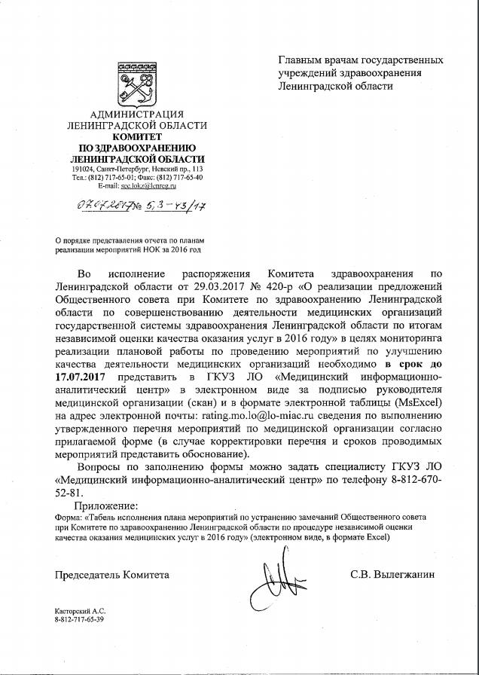
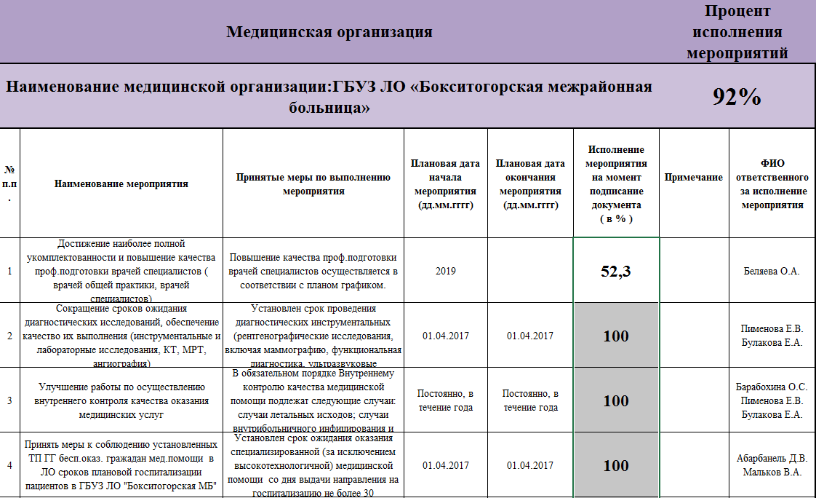
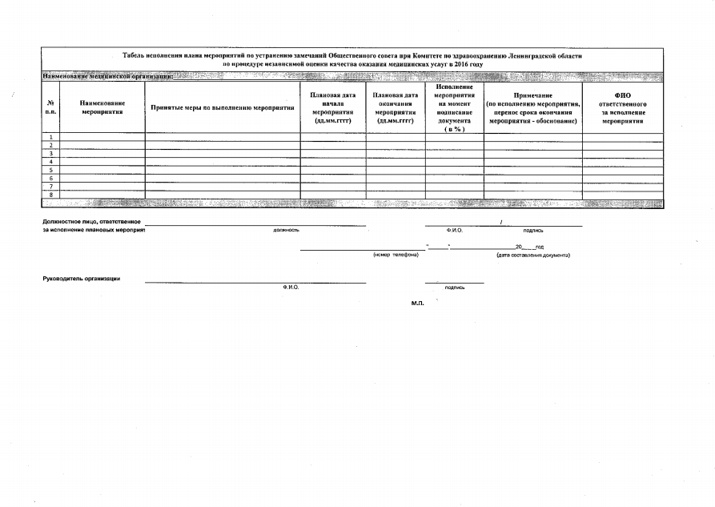
Исполнение планов мероприятий по итогам проведения
НОК 2016 года.
Срок представления планов мероприятий направленных на отработку
замечаний полученных медицинской организацией по итогам рас-смотрения
результатов НОК Общественным советом при Комитете по здравоохранению Ленинградской области.
Первичный план мероприятий - представляется до конца января следующего года.
Табель исполнения плана мероприятий - по полугодью. Допускаются корректировки плана в зависимости от эффективности проводимых мероприятий.

